Slide 1
互联网校招经验分享

Slide 2
个人情况
个人情况
研究方向：自然语言处理，推荐算法
腾讯，字节，阿里等各大厂算法ssp+ offer，华为16级

Slide 3
写在前面
写在前面
每一年的就业行情，公司校招政策不尽相同。
PPT 是2022年秋招情况做的总结，注意每年的政策变化。

Slide 4
1 简历笔面试准备
目录
2 暑期实习
3 秋招春招
CONTENTS

Slide 5
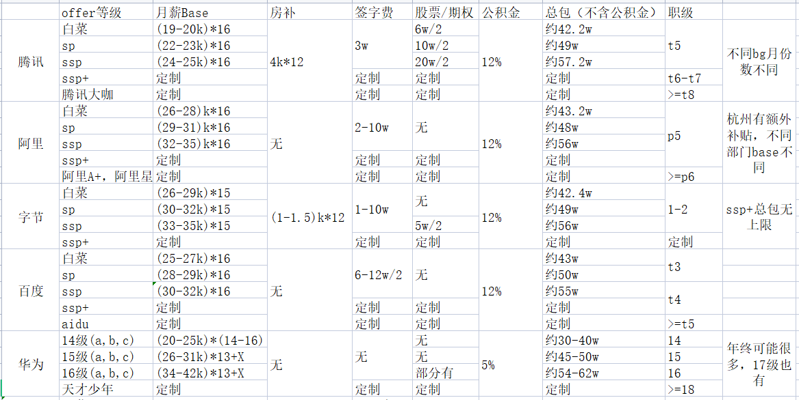
2022互联网算法薪资
数据来源于offershow
以及知乎
硕士特殊计划门槛：大概两篇顶会
签字费股票等可能因人而异

Slide 6
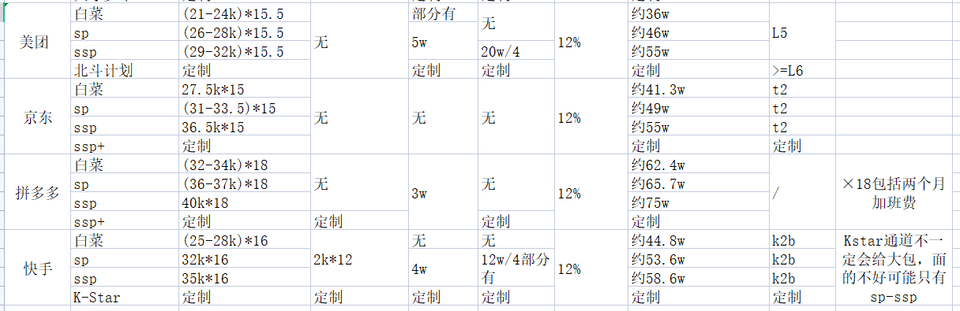
2022互联网算法薪资
数据来源于offershow
以及知乎
Base如果在上海，公积金可能会变成7%
中科大硕士可以走单列计划拿北京户口（大部分大厂都在名单里），其他城市科大硕应该直接能落户
具体情况拿offer后咨询hr即可

Slide 7
1
简历以及笔面试

Slide 8
秋招春招
准 备 工 作
个 人 简 历
简 历 投 递
通过官网、牛客、师兄/姐充分了解招聘岗位信息，如：部门是否核心、发展前景。
简洁、严谨、专业
自己要对简历上的内容负责
个人信息 + 论文 + 实习 + 比赛 + 项目 + 荣誉
如果相关课程成绩不错可以写上
建议按项目背景，做了什么，提升多少这样写
如果准备投递多个方向建议准备多份简历
比赛的话除了天池Kaggle还可以刷公开榜单或者顶会的比赛
对自己的定位，研究/业务部门。
研究部门：AILab，达摩院...
业务部门：微信，淘系，抖音...
通过师兄/姐/HR等内推特定部门

Slide 9
秋招春招
准 备 工 作
笔 试 准 备
算法题：牛客网、Leetcode
系统性刷题，切勿盲目刷题浪费时间，推荐先刷LeetCode中的剑指offer，然后刷LeetCode Top。数组、字符串、二分法、动态规划等类型较为常见。
算法岗语言用python没问题
字节、微软等对算法题要求较高
笔试的时候动态规划，dfs的题如果不会，可以暴力解拿一些分
很多大厂没那么看重笔试成绩，但还是好好做一下

Slide 10
秋招春招
准 备 工 作
面 试 准 备
多轮技术面试 + HR 面（大部分公司都有）
面试基本流程：自我介绍 + 项目细问 + 基础知识 + 做算法题 + 智力题（可能有）+ 场景题（可能有）
自我介绍可以提前准备一下
简历项目建议准备充分，从背景-方法-提升来讲
基础知识需要积累一下，多看看别人的面经
算法题和笔试准备一样，面试时算法题最好先和面试官说一下思路再写，实在不会可以要点提示
智力题主要靠积累，多收集收集（取石子，倒水）
有时候会有场景题

Slide 11
2
暑期实习

Slide 12
暑期实习
好 处
更容易去到大厂理想部门（难度比秋招低）
比如：阿里 暑期实习转正人数占每年校招名额约 70%，实习转正率约80%
腾讯 暑期实习转正人数占每年校招名额约 50%，实习转正率约70%
且很多核心部门 hc 指标大部分都给了实习转正，留给秋招的 hc 甚少
为自己秋招简历增添亮点
切身感受部门工作氛围、强度等各方面（比秋招时道听途说打听部门情况靠谱很多）
薪酬福利等
如果不想去别的城市的话，合肥有腾讯，网易和华为

Slide 13
暑期实习
流 程
3 - 5月
6 - 9月
8月中 - 9月
投递简历
面试准备
笔/面试
实习
实习转正
完善简历
面经
笔试
内容控制一页
简洁、专业
突出重点
基础知识复习
牛客面试总结
提前了解面试部门
不是很重要
但也不要做的太差
不要作弊
多跟组内员工沟通
工作态度积极认真
转正前需要实习时长满足至少2个月
实习时间跟秋招提前批存在冲突，但是可以利用空闲时间偷偷面试
领导主要看重工作态度和工作完成度
目的性投递
算法题
面试
官网查看岗位
调研后投递
剑指offer/Leetcode
避免盲目刷题
想好再回答
避免语无伦次
一般大厂转正率都很高（至少50%）

Slide 14
暑期实习
常 见 问 题
拿到某公司暑期实习 offer 后拒掉不去，会不会被拉黑？
不会，基本没有影响
暑期实习面试记录会不会影响秋招？
面试记录会保留，影响不是很大，但也不要啥都没准备就去面心仪公司
拿到暑期实习 offer 对秋招有帮助吗？
有帮助，部分公司（如阿里、字节）在拒掉暑期实习 offer 后，会有秋招直通终面的权利，但是无法更改部门
暑期实习转正率高吗？
目前大厂（腾讯、阿里、字节等）技术岗转正率都很高，基本上只要工作态度认真没有大问题
暑期实习时间跟秋招提前批冲突怎么办？
时间存在冲突，但是没有较大影响，可以利用周末或者提前约好时间订个会议室进行笔试/面试

Slide 15
暑期实习
TIPS
尽量在暑期实习之前完成小论文，达成毕业要求。和导师交流，毕业第一。
暑期实习很缺简历，即使无论文无竞赛经历，一个能拿得出手的项目也是 OK 的。
准确评估自己，不要盲目卷大厂核心部门，也不要为了拿 offer 投边缘部门。
一定要有一份简洁、专业的简历，可以去 overleaf 找一份简历模板。
拿到暑期实习 offer 后拒掉对秋招没有任何影响。
如果你简历很强，面试表现很好，但是面二线公司挂了，那大概率是你over qualified了。
个人不推荐 All in 转正。
...

Slide 16
2
秋招春招

Slide 17
秋招春招
时 间 节 点
提前批
正式批
补录
春招
6-8月
8-9月
11-1月
3-5月
黄金期
白银期
捡漏期
最后的挣扎
注 意
部分公司不分提前批和正式批，如阿里和腾讯只有一个批次
部分公司有特殊计划，如百度 AIDU、美团北斗、腾讯大咖等需要单独投递
尽量早准备，一般来说越早面试越容易拿到 offer
大厂并不一定更难，小厂可能更容易拿到 offer，小厂竞争程度不亚于大厂

Slide 18
秋招春招
公 司 部 门
部门：每个公司都有核心部门（业务优先级高）和边缘部门（业务优先级低）
TIPS
投递简历时建议弄清楚部门情况，比如具体业务、团队氛围、发展前景等
同一梯队的公司，部门优先级高于公司
公司规模越大，基建、制度越完善，福利待遇越好

Slide 19
秋招春招
薪 资 谈 判
流 程
薪 资 谈 判
时间：10 - 11 月
前提：有多个能 compete 的 offer
HR 首先会给出具体薪资，询问你是否满意
对自己定位清晰，如果面评不行、简历没有亮点，大概率无法成功调薪，甚至可能丢掉 offer
满意， HR 直接发带薪 Offer
不满意， HR 会询问你其他offer 薪资
情况，然后可能会帮你申请调薪
用多个能 compete 的 offer 互相 argue
最好先 argue 一下优先级低的offer，最后再 argue 优先级最高的offer
Argue 的最好方式就是拒掉 offer，如果 HR 综合觉得你不错的话，基本都会主动帮你调薪
薪 资 信 息
加入的公司 offer 群
三方在没有满意之前能拖就拖
牛客、脉脉、OfferShow 等平台
一般分为白菜、sp、ssp、ssp+、特殊计划
投递策略

Slide 20
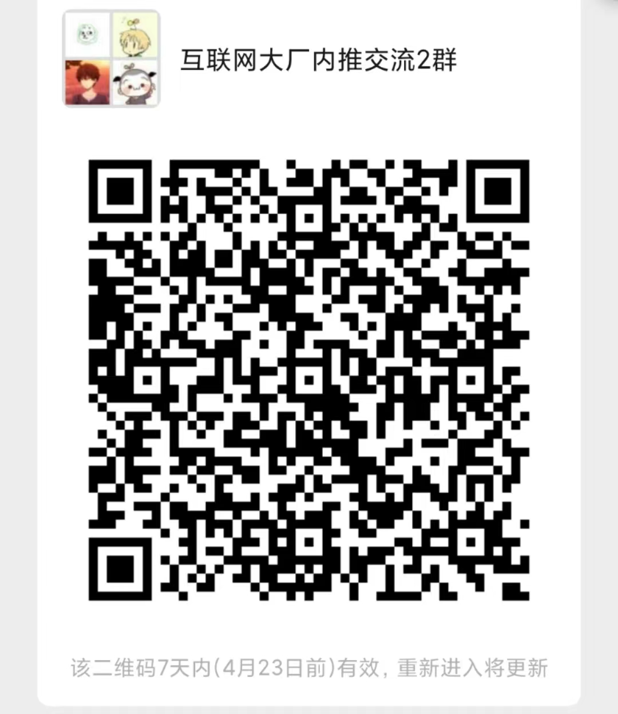
秋招春招
内 推 交 流 群

Slide 21
感谢聆听
Q & A

